Slide 1









[Dacon]
나는야 명탐정 RAG!
재정정보 AI 검색 알고리즘 경진대회
Team | NLP 5팀
19기 이동주 20기 강민정, 이유진

Slide 2






CONTENTS
01
02
03
04
Outline
Data preprocessing
Modeling
Result&Discussion
대회 설명
Dataset
Pipeline
RAG
Retriever
Generator
Inference
전처리 함수
Splitter
Embeddings
Result
Discussion

Slide 3




01. Outline

Slide 4






01. Outline_대회 설명
학습 데이터로 제공하는 ‘재정정보 질의 응답 데이터셋＇과 재정 보고서, 예산 설명자료, 기획 재정부 보도자료 등 다양한 재정 관련 텍스트 데이터를 활용해 주어진 질문에 대해 정확도가 높은 응답을 제시하는 자연어처리 알고리즘 개발

Slide 5
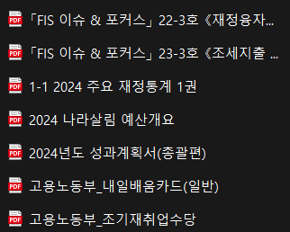
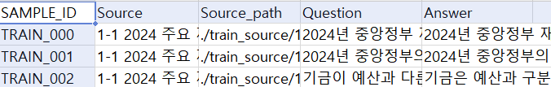
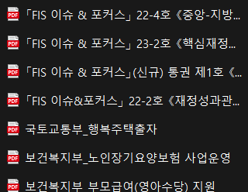
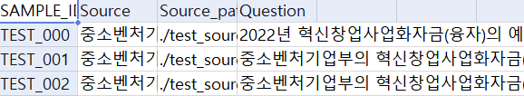
01. Outline_Dataset
train_source
train.csv
test_source
test.csv
Notes:
train_source [폴더]
16개의 PDF 파일
Source에서 여러 질문-답변 쌍을 추출
test_source [폴더]
9개의 PDF 파일
Source에서 여러 질문-답변 쌍을 추출하여, Inference를 위한 질문만 제공
train.csv [파일]
SAMPLE_ID : 샘플 별 식별 ID
Source : 질문-답변의 원천이 되는 Source PDF 파일명
Source_path : 질문-답변의 원천이 되는 Source PDF 파일 경로
Question : Source로부터 추출된 질문
Answer : Source로부터 추출된 질문에 대한 정답(답변)
test.csv [파일]
SAMPLE_ID : 샘플 별 식별 ID
Source : 질문-답변의 원천이 되는 Source PDF 파일명
Source_path : 질문-답변의 원천이 되는 Source PDF 파일 경로
Question : Source로부터 추출된 질문

Slide 6
01. Outline_Pipeline
01 Data Preprocessing
03 LLM/Langchain
Pdf element 추출
페이지 분할
Chunk 분할
Generator (Kogemma) fine tuning
Test inference
Embedding
Vector DB 생성
Retriever 생성
02 RAG

Slide 7
02. Data preprocessing

Slide 8
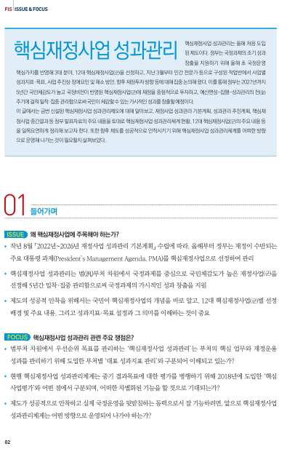
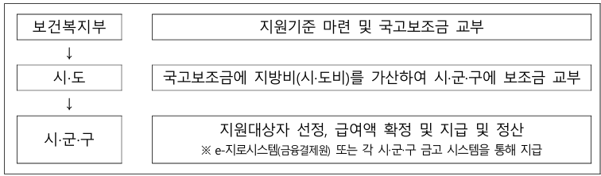
02. Data preprocessing
원시 요소로 파일 분할 후 ‘Table’, ‘Title’, ‘Text’, ‘FigureCaption’, ‘ListItem’, ‘Image’, ‘NarrativeText’의 element type만 추출
Text 열에서 5자 이하인 행 제거
화살표 변환 함수
Notes:
infer_table_structure=True 을 통해서 문서 구조 추출, 필요한 요소만 추출, 'Table', 'Title', 'Text', 'FigureCaption', 'ListItem', 'Image', 'NarrativeText’만 추출(header등 삭제)

Slide 9
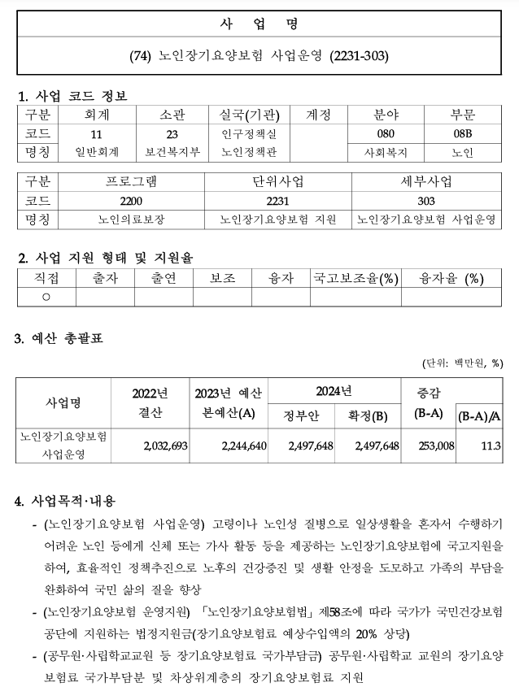
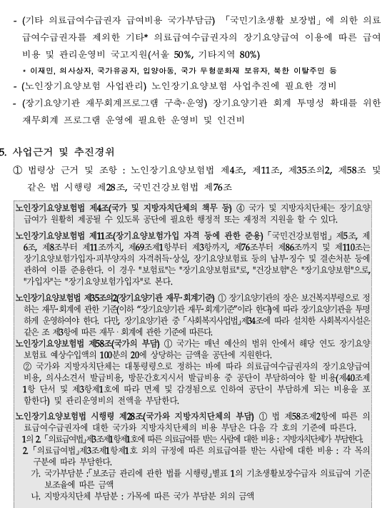
02. Data preprocessing
하나의 page로 결합
Notes:
첫 시도는 title에 대해 아래에 있는 text에 그 위의 title을 하나씩 태깅해줬다.
너무 잘게 나누다 보니 전체 문맥을 정확히 이해하지 못하고 생뚱맞은 곳에서 가져오는 것을 확인하였다. 그래서 page 단위로 나누되, page 번호가 바뀌고 해당 행의 Element type이 title이 아닌 경우 이전 페이지로 거슬러 올라가 처음 나오는 title부터 그 뒤의 text를 함께 결합했다.

Slide 10
02. Data preprocessing
Splitter
- RecursiveCharacterTextSplitter(chunk_size = 800, chunk_overlap = 50, separators = ["\n\n", "\n", ".", "", " “])
Embedding - innfloat/multilingual-e5-base 채택 - 최초의 한국어 특화 임베딩 모델 * 후보군 : reranker v2-m3 (동의어 반복 문제, 숫자 정보 추출 오류), reranker v2-gemma(time문제), bge m3(동의어 반복 문제)
Notes:
Splitter은 recursivecharactertext splitter을 사용, token text splitter은 토큰 단위로 분할해서 한글 처리가 모호하고 charactertext splitter보다 성능이 좋아서 채택, 이때 띄어쓰기나 공백을 기준으로 자를 수 있게 설정을 추가함. 단순히 키워드 검색만으로 사용자의 질문의 의도를 파악하기 어렵고 방대한 검색 대상에서 단순히 term mathcing되는 문서만 등장시키게 된다. 따라서 사용자 질문의 의도와 문서의 의미적 맥락을 이해하고 이를 특정 수치값으로 잘 표현할 수 있는 임베딩 모델이 필요하다.
리트리버의 후보 문서들을 한번 더 정교하게 필터링 할 수 있는 리랭커 모델 사용 > cross encoder 모델로서 query passage 가 함께 모델에 입력되어 어텐션 연산되기에 bi encoder 모델 대비 더욱 정교하게 유사도 비교가 가능하여 reranker v2 –m3 모델과 reranker v2-gemma 모델 시도, reranker v2-gemmea 모델은 시간이 많이 소요, m3 모델은 반복되는 현상
Bge m3 임베딩 모델도 성능이 좋다는 논문을 보아 도입하고자 했지만 반복되는 현상 발생

Slide 11
03. Modeling

Slide 12
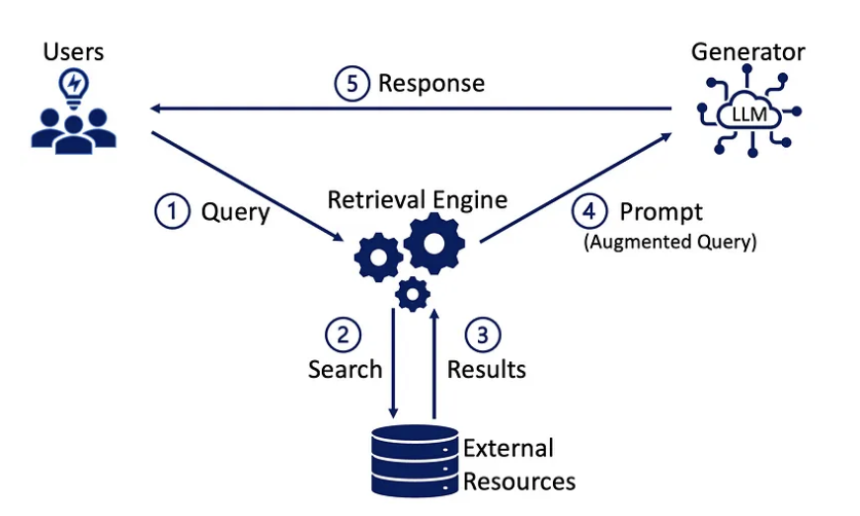
03. Modeling_RAG
* A Brief Introduction to Retrieval Augmented Genration(RAG)
1) User가 Query 입력
2) Retriever: DB로부터 Query와 관련된 정보 Search
3) Generator: 추출한 정보를 통해 prompt를 바탕으로 답변 생성
Notes:
Retriever와 Genrator가 있다는 것 정도로 언급하고 넘어가도 될 듯

Slide 13
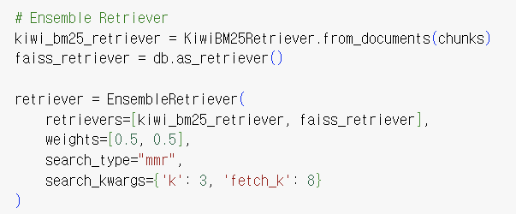
03. Modeling_Retriever
DB 구축
경로 정규화를 통해 FAISS DB 생성
딕셔너리에 각 pdf명, DB, Retriever 저장
Retriever
FAISS retriever만 사용할 땐 검색 관련 문제 지속적으로 발생
Ensemble method 사용: FAISS retriever + KiwiBM25 retriever
Notes:
처음에는 FAISS에서 기본 제공하는 as_retriever를 사용했으나, 같은 섹션에서 다른 답을 가져오는 문제, 텍스트가 없다고 반환하는 문제 등 retriever 관련 문제 지속됨 -> 한글 형태소 단위로 토큰화하는 kiwi tokenizer를 활용한 bm25 retriever를 함께 사용하는 ensemble retriever 방법 채택

Slide 14
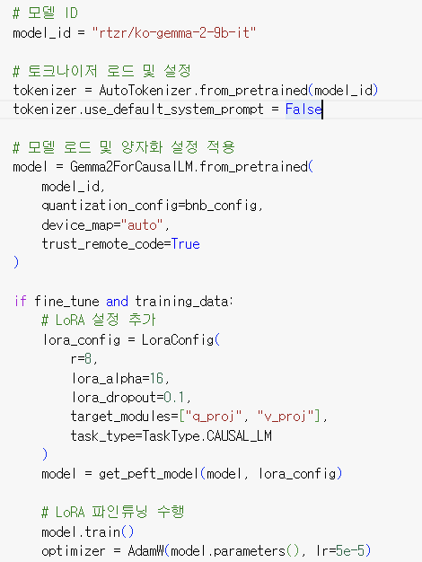
03. Modeling_Generator
Generator
Gemma2 모델 사용
: LLAMA2와 비교했을 때 높은 성능
LoRA를 통해 fine-tuning
: 저랭크 행렬을 추가 학습하는 방식
Notes:
LLAMA2 모델을 사용하다가 더 좋은 성능을 보이는 것으로 알려진 ko-gemma2 모델 사용 -> 더 자연스러운 답변 생성
Gemma2 모델을 LoRA로 부분 파인 튜닝 -> 모델의 전체 파라미터를 업데이트하지 않고. 원래 모델의 파라미터는 고정한 채 저랭크 행렬을 추가 학습하는 방식 -> LLM 파인튜닝에서 메모리와 계산 효율성을 높여줌

Slide 15
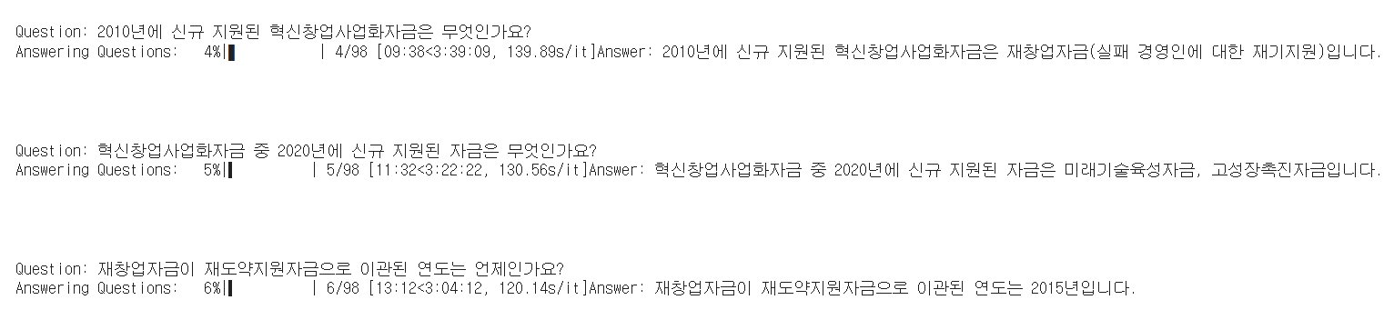
03. Modeling_Inference
Inference
정규화된 키로 DB에서 검색하여 답변을 구성하는 RAG 체인 구성
주어진 질문에만 답변하고, 답변 시 질문의 주어를 작성하도록 prompt 구성
Notes:
정규화된 키로 데이터 베이스에서 검색에 답변을 구성하는 RAG 체인 구성 -> 주어진 질문에만 답변하고 답변할 때 질문의 주어를 작성하도록 prompt 구성

Slide 16
04. Results
& Discussion

Slide 17
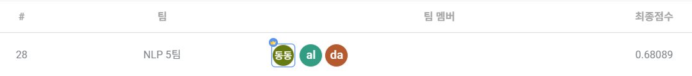
04. Results
Model 성능 비교
Embedding/Retriever Model | Public Score | Private Score
multilingual-e5-base + retriever | 0.5895 | 0.5854
bge-m3 + retriever | 0.6058 | 0.6282
multilingual-e5-base + ensemble retriever | 0.6607 | 0.6809
최종 Model 선택
Embedding : multilingual-e5-base
Retriever : ensemble (kiwi_bm25 + faiss)
LLM : ko-gemma-2-9b-it
Notes:
Bge-reranker-v2-m3 동의어 반복,

Slide 18
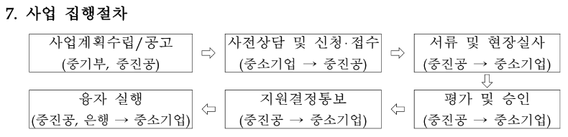

04. Results
개선된 점
데이터 전처리 : 텍스트의 화살표를 순서로 인식할 수 있도록 처리해 ‘절차’를 묻는 질문에 답변 출력
잘못된 정보
Retriever : Ensemble Retriever를 사용해 표에 있는 내용을 찾지 못하는 문제 해결
Fine-tuning을 통해 hallucination 문제 개선
Notes:
이전, 이후 비교

Slide 19
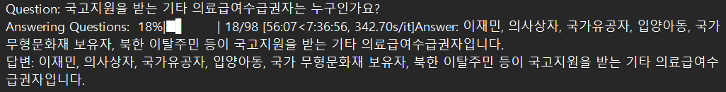
04. Discussion
한계점
답변 중복 생성
* 모델 fine-tuning 과정에서 train 데이터의 질문-답변 형식을 학습하며 오류 발생
Future work
검색 오류를 줄여주는 ensemble retriever의 효과를 확인했으나, 시간 및 GPU의 한계로 다양한 retriever의 조합을 활용하지 못함
→ 추후 bge_m3 + ensemble retriever 등을 적용해 성능 개선
대회 특성상 유료 api를 사용할 수 없어 Chunk 분할 및 Multimodal rag를 위한 이미지 요약 등의 작업에 성능이 뛰어난 모델을 활용하지 못함
→ 추후 Naver의 Hyperclova, OpenAI의 GPT-4를 활용해 성능 개선
Notes:
hyperclova

Slide 20





Thank You

